Slide 1
빅데이터 소개

Slide 2
Big Data 관련된 사실
현재, 2003년을 기준으로 1년간 생성되었던 데이터의 용량과 동일한 데이터가 생성되는 소요되는 시간은?
현재 세계에 존재하는 모든 데이터의 90%는 올해를 기준으로 몇 년 간 생성된 데이터일까요?
1024 petabyte의 단위는?
2018년 미국을 기준으로 숙련된 분석 기술자가 몇 명이 “더” 필요할까요?
2일
2년
Exabyte
140,000에서 190,000

Slide 3


전통적인 방식의 한계점
50x 2010-2020
데이터 증가
1 Trillion 웹 사이트
40ZB 2020년
1
데이터 볼륨 증가
Source Systems
ETL
Data warehouse
BI & analytics
Staging
OLTP
ERP
CRM
LOB
Dashboards
Reporting

Slide 4
전통적인 방식의 한계점
204M
매분 전송되는 전자메일
231B
2012년
미국의 전자상거래
340M
하루 전송되는 Tweet
1
2
데이터 볼륨 증가
실시간 데이터
Source Systems
ETL
Data warehouse
BI & analytics
Staging
OLTP
ERP
CRM
LOB
Dashboards
Reporting

Slide 5
전통적인 방식의 한계점
1
2
데이터 볼륨 증가
실시간 데이터
Source Systems
ETL
Data warehouse
BI & analytics
Staging
OLTP
ERP
CRM
LOB
Dashboards
Reporting
New Data
3
15x
2020년 기계 생성 데이터
2.4M
분당 페이스북 컨텐츠
1.3M 시간당 Skype로 전송되는 데이터
새로운
데이터 타입
Devices
Web
Sensors
Social

Slide 6
전통적인 방식의 한계점
1
2
Source Systems
데이터 볼륨 증가
실시간 데이터
ETL
Data warehouse
BI & analytics
OLTP
ERP
CRM
LOB
Staging
New Data
Dashboards
Reporting
3
4
$100B 클라우드에서 사용
40%
CRM중 SaaS 비율
50% 큰 조직에서 하이브리드 구성 비율
Devices
Web
Sensors
Social
새로운
데이터 타입
클라우드 태생 데이터

Slide 7
비즈니스의 변화와 Data의 중요성
1.
2.
3.
데이터 볼륨 증가
데이터의 증가와 분석 복잡도
경제와 새로 성장하는 기술의 변화

Slide 8
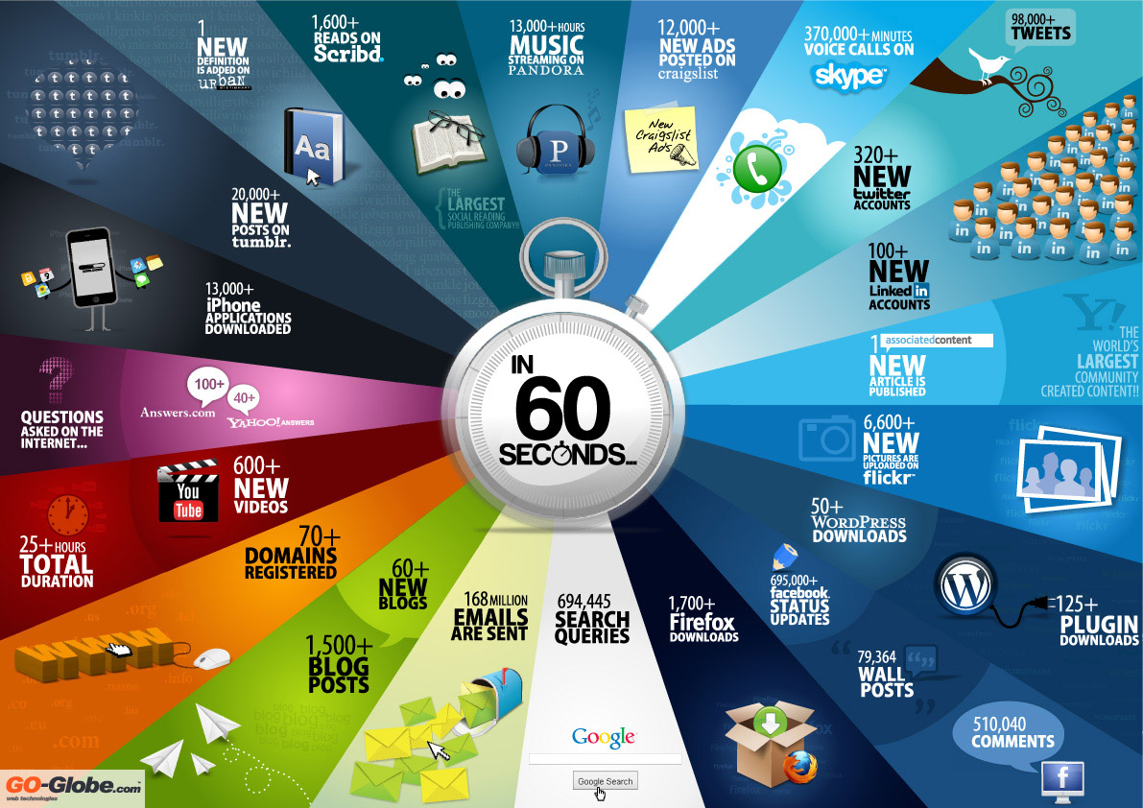

Slide 9



새로운 질문
나의 브랜드 또는 제품에 대한 사회적인 반응은 어떠한가?
더 나은 미래의 결과를 어떻게 예측할 수 있을까?
LIVE DATA FEEDS
날씨와 교통 패턴을 기반으로 내 선단을 최적화 할 수 있을까?
SOCIAL & Web ANALYTICS
Advanced ANALYTICS

Slide 10
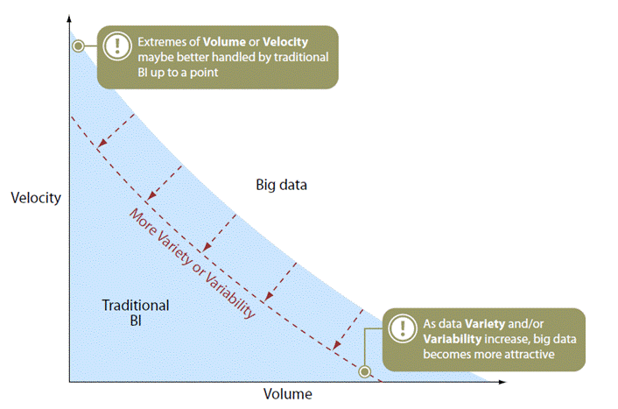
Big Data의 4V
여기까지의 크기나 증가는 전통적인 BI로 처리될 수 있음
Volume
(크기)
Velocity
(속도)
수직 확장의 물리적인 한계를 초과
데이터 변화율에 비해 작은 결정 요소
Variety
(다양함)
Variability
(가변성)
많은 다른 포맷으로 비싼 통합 비용
많은 옵션과 변수 해석으로 혼동스러운 분석
데이터의 종류 및 변동성 증가로, Big Data의 가치가 증가

Slide 11
Volume(크기)
SQL Server는 10 단위 TB를 처리할 수 있음
PDW는 100단위 TB를 처리할 수 있음
SQL Server와 PDW는 텍스트, 큰 규모의 특성 및 JSON을 분석하기에 어울리지 않음
그러나 구조적 데이터를 가진 경우, Big Data가 필요하지 않음

Slide 12
Velocity(속도)
들어오는 스트림에 대해 빠른 응답이 필요한가?
예) 신용 카드 사기 탐지
기록된 데이터에서 기반된 조건
큰 규모의 데이터가 입력되는가?
1000개의 센서

Slide 13
Variety(다양성)
많은 수의 컬럼 – 다중 분석 시나리오 사용
소셜 미디어에서 온 텍스트 – 정서와 감정 분석이 필요
XML, JSON – 추출하여 분석 가능하도록 하는 작업이 필요

Slide 14
Big Data란 무엇인가?
Petabytes
Big Data
클릭 스트림
위키/블로그
센서/RFID/ 장치
사회적 정서
Audio/video
로그파일
공간 & GPS 좌표
데이터 마켓 피드
전자정부 피드
날씨
텍스트/이미지
Web 2.0
Terabytes
광고
모바일
협업
전자상거래
웹 로그
디지털 마케팅
검색 마케팅
추천
ERP/CRM
Gigabytes
채무
급여
물품 재고 목록
연락처
거래 추적
세일즈 파이프라인
Megabytes
Data Complexity: Variety and Velocity

Slide 15
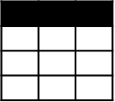


분석을 위한 접근 방법의 진화
EXTRACT
TRANSFORM
LOAD
OLTP, ERP, LOB, ...
Original data
Transformed data
BI tools
ETL tool
EDW
(SSIS, etc.)
(SQL Sever, Teradata, etc.)
Data marts
(In the cloud and On-premise)
INGEST
TRANSFORM AND LOAD
Dashboards
Devices, social, sensors, web
Original data
Scale-out, 저장소, 컴퓨팅
Apps
(HDFS, Blob storage, etc.)
스트리밍 데이터

Slide 16

Big Data와 파트너 기회
Big Data는 고객의 첫 번째 고려사항
Big Data 서비스 성장
39%의 복합적인 연간 성장률²
Big Data 소프트웨어 성장
19%의 최고 CEO와 CIO는 현재 고객 분석을 위해 빅 데이터를 사용하고 있음¹
34%의 복합적인 연간 성장률²
McKinsey&Company, McKinsey Global Survey Results, Minding Your Digital Business, 2012
IDC Market Analysis, Worldwide Big Data Technology and Services 2012–2015 Forecast , 2012

Slide 17
















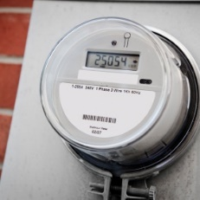

일반적인 Big Data 고객 시나리오
IT 인프라 최적화
법률 탐색
소셜 네트워크 분석
교통 흐름 최적화
웹 응용 프로그램 최적화
혼란(Churn) 분석
천연 자원 탐사
일기 예보
건강관리 결과
홍수 경보
생명과학 연구
광고 분석
장비 모티너링
스마트 미터 모니터링
우선 저장하고, 필요시에 분석

Slide 18
Lifecycle of Big Data

Slide 19

어떤 크기의, 어떤 데이터라도, 어디에서든 관리
통합된 모니터링, 관리 및 보안
관계형
비 관계형
스트리밍
010101010101010101
1010101010101010
01010101010101
101010101010
데이터 이동

Slide 20






Open and Flexible
풍부한 파트너 생태계, 다양한 도구
커뮤니티와의 긴밀한 협업으로 제작
Apache Hadoop과 100% 호환
100% compatible with Apache Hadoop
The Apache Software Foundation
Hadoop for Windows
JavaScript libraries
Hive ODBC drivers
Hortonworks Data Platform 기반으로 제작된 HDInsight
HDInsight built on Hortonworks Data Platform

Slide 21


Big Data Lifecycle
관리
Manage
가치를 높임
Enrich
통찰
Insight

Slide 22
세계의 데이터에 연결하여 가치를 높임
정제
탐색
결합

Slide 23








데이터 탐색
FROM
SEARCH
TO
RECOMMEND
IDENTITY
DOCUMENT CONTEXT
SOCIAL GRAPHS
Power Query
Azure Marketplace

Slide 24


데이터 정제
신뢰할 수 있는, 일관된 데이터
Data Mining
고급 분석
기업 정보 관리 & 전체 분석 스펙트럼

Slide 25

예) 외부 데이터의 가치
10억개 이상의 신호에 연결
Facebook을 포함하는 15개의 선도적인 소셜 네트워크에 연결
개인, 브랜드와 파트너를 위한 “Klout” 스코어 생성
분석, 타겟팅, 소셜 그래프가 가능함
“비즈니스 인텔리전스에 관해서, Microsoft SQL Server는 Big Data에서 일어나고 있는 혁신과 함께 계속 발전하고 이를 지속적으로 지켜나가고 있음을 보여줍니다. "
David Mariani,
Vice President of Engineering

Slide 26
Big Data Lifecycle
관리
Manage
가치를 높임
Enrich
통찰
Insight

Slide 27

모든 데이터에서 통찰력 확보
모든 사용자에게, 그들이 어디에 있건
데이터 사이언티스트
BI 전문가
비즈니스 분석가
관계형
비 관계형
스트리밍
010101010101010101
1010101010101010
01010101010101
101010101010

Slide 28
모든 사용자를 위한 통찰력
친숙한 도구 사용
PB
TB
GB
데이터 사이언티스트
BI 전문가
비즈니스 분석가
Microsoft와 써드파티 도구를 사용한 고급 분석
Power Pivot과 Power View를 사용한 셀프 서비스 분석
Excel에서 Hadoop 데이터를 사용해 상호작용적인 데이터 탐구

Slide 29
시장 동향
큰 데이터 볼륨
다양한, 다중 데이터 타입
실시간으로 생성되는 데이터
하드웨어와 저장소에 대한 경제성
사용자의 기대

Slide 30








Big Data는 완성된 플랫폼을 필요로 함
사용자 중심의 확장성 있는 BI
실시간 통찰력
보안, 거버넌스, 규정 준수
클라우드와 온-프레미스
BI 와 분석
셀프 서비스
협업
기업 응용 프로그램
데이터 탐색
데이터 관리와 프로세싱
관계형
비 관계형
분석
스트리밍
내부, 외부 데이터
✓
인프라
확장성
가상화
보안과 신원확인
서비스 품질

Slide 31
Big Data: 요구사항 식별

Slide 32
Big Data | 기회 식별 체크리스트
1. | 고객이 Big Data 솔루션을 사용하고 있는 것으로 확인됩니까? | ❐
2. | 저장된 데이터 중 적어도 20%가 비 구조적 데이터 소스에 저장되어 있습니까? | ❐
3. | 저장된 데이터의 크기가 1~2년 내에 적어도 두 배 이상이 될 것으로 예상됩니까? | ❐
4. | 저장된 데이터의 크기가 30TB 이상입니까? | ❐
5. | 비즈니스 분석 솔루션과 그 작업(Business Intelligence 또는 Data Warehousing)이 전체 IT 예산의 10%를 차지합니까? | ❐
6. | 고객사가 Big Data 성향이 높은 산업군 (소매, 금융, 공공 등)에 속하나요? | ❐
7. | 전통적으로 Big Data로 분류되는 비즈니스 요구 또는 프로세스(기만 탐지 행위, 교차 판매, 위험요소 분석, 소셜 네트워킹 분석)가 있습니까? | ❐
8. | 고객이 세 가지 또는 그 이상의 비 구조적 데이터(XML, ETL, plain text등)에서 데이터를 수집합니까? | ❐
9. | 데이터 볼륨이 확실히 큰 규모의 데이터 소스에서 비롯됩니까? (서버 로그, 클릭스트림 데이터, 금융 트랜잭션 등) | ❐
10 | 데이터 청결성(Cleanliness)에 문제가 있습니까? (중복, 정규화 되지 않은 데이터, 에러 등) | ❐
Gray = Technology Focused
Other = Business Focused;

Slide 33
결과 검토
결과가 데이터 혼합에 대한 가능성을 보여 주었는가?
결과가 사실이라고 할 만큼 좋아 보이는가?
비즈니스 관련 질문에 해당이 없을 경우?
5가지 빅 데이터 가치 영역:
투명성과 사용성
정확성과 상세한 성능 정보
고객의 엄밀한 분할
철학적인 분석(Sophisticated analytics)
다음 세대의 제품과 서비스 개발

Slide 34
간단하게, 알아봐야 하는 것은…
Volume
Format
Quality
Delivery
Processing
Scalability
Lack of clarity

Slide 35

요약
Know Big Data
Buzz Words(유행어)
Projects
Lifecycle
패러다임이 어떻게 동작하는지
핵심 요소에 대한 히애
Opportunity
검증
포지셔닝

